Slide 1

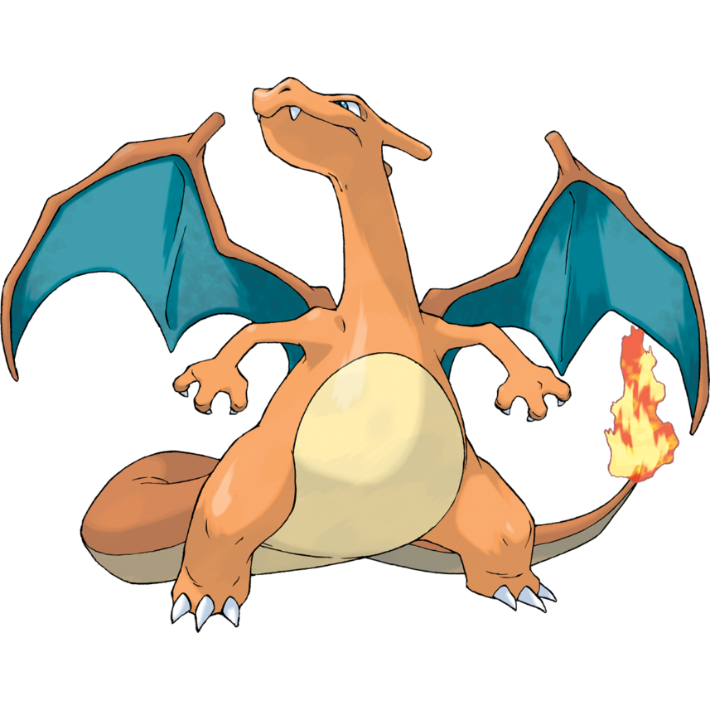
Charizard
Nome: Charizard
Dados: 1.7m
Tipo: Flame

